Slide 1

Молодежное
Общественное Объединение
«Даму» представляет
проект
«Центр дистанционного обучения и трудоустройства»

Slide 2
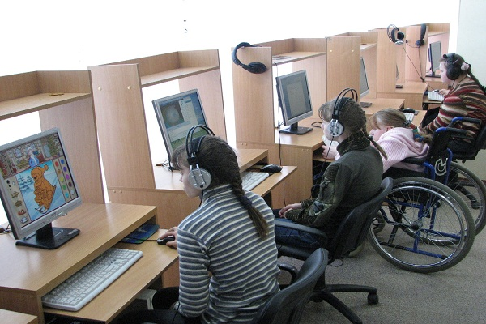
Цель проекта:
Обучение и трудоустройство через Интернет молодежи (50 человек) с особыми нуждами
(для инвалидов-колясочников)
в г. Тараз, г. Кзыл-Орда, г. Шымкент.

Slide 3
Задачи проекта:
      Обучение молодежь с особыми нуждами (инвалидов-колясочников) основам компьютерной грамотности, английскому языку, основам бизнеса, а также оказание психологической помощи ученикам и их родителям;
      2. Трудоустройство обученных лиц работой на дому через Интернет;

Slide 4
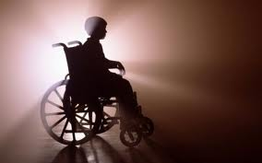
Целевая группа:
Молодежь с особыми нуждами (инвалиды-колясочники) в возрасте от 15 до 24 лет (50 человек)

Slide 5
Методы реализации проекта:
Обучение детей с помощью Интернет через систему видео-конференции «Skype».
Данная конференция бесплатная и предоставляет возможность проводить конференции со всех уголков мира.

Slide 6
Актуальность проекта:
Практически во всех школах страны отсутствуют пандусы, перила.
Дети, находящиеся на домашнем обучении не имеют равный доступ к общеобразовательной системе образования.
Видеоконференции «Skype» дают возможность обучаться на дому бесплатно (гибкий график), выбирая свой режим обучения на дому.

Slide 7
Формула проекта:
новые технологии
+
профильное образование
=
гарантированное трудоустройство

Slide 8
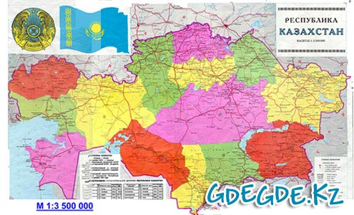
География проекта:
Проект может объединить не только весь город, но и всю страну

Slide 9
Этапы реализации проекта:
Формирование групп обучения (разработка критериев компанования группы обучения, проведения первичного собеседования со стороны педагогов для выявления общего уровня и с целью корректировки собственных планов обучения и выбора подходов в обучении);
Создание условий для процесса обучения (проведение Интернета, предоставление ноутбуков, заключение договоров об обучении);
Выпуск первой группы и проведение выпускных экзаменов по трем предметам;
Трудоустройство на дому;
Награждение наиболее успешных выпускников группы.

Slide 10

Ожидаемые результаты:
50 учеников получат знания необходимые им для дальнейшего трудоустройства и будут работать на дому

Slide 11
Устойчивость проекта:
После завершения проекта,
будет создан Центр дистанционного обучения и трудоустройства, который выйдет частичное самофинансирование за счет предоставления платных услуг для желающих.

Slide 12
Наши результаты по проекту
2011 год – грант на сумму 3 611 800 тенге от ОФ «Бота», закуплено 19 нетбуков, обучено 20 детей проживающих в г. Шымкент, трудоустроено 6 человек, 4 учеников самостоятельно поступили на государственные образовательные гранты в ВУЗы Казахстана.
2012 год - грант на сумму 7 250 000 тенге от ОФ «Бота» г. Алматы, закуплено 30 ноутбуков, обучается 50 детей из г. Шымкент, Кызылорда, Тараз. Проект заканчивается 31 января 2014 года.
В настоящее в собственности МОО «Даму» имеется 15 нетбуков и 30 ноутбуков, собран квалифицированный персонал для проведения занятий по проекту.

Slide 13

Спасибо за внимание!
160017, РК, г. Шымкент, пр-т Тауке-хана, 5,
ЮКГУ им. М. Ауэзова, 16 корпус, 205 каб.,
moodamu@mail.ru

